Slide 1



CHÀO MỪNG CÁC EM ĐẾN VỚI TIẾT HỌC
Toán - Lớp 4 - Tuần 2 - Trang 8
CÁC SỐ CÓ SÁU CHỮ SỐ

Slide 2

KHỞI ĐỘNG

Slide 3


Giới Thiệu
Chú ong là biểu tượng cho sự chăm chỉ, cần mẫn hút mật ngọt dâng đời, cũng giống như những học sinh chăm học. Vận dụng những kiến thức đã học để cống hiến cho xã hội.
Tổ chức xã hội của loài ong vô cùng chặt chẽ, mỗi thành viên có một nhiệm vụ được giao phó rõ ràng, mỗi người tự nỗ lực để hoàn thành nhiệm vụ của mình mà không cần ai nhắc nhở theo dõi giám sát.
Em hãy giúp các chú ong trở về tổ của chúng bằng cách
trả lời đúng các câu hỏi cô đưa ra. Mỗi câu hỏi trả lời
đúng ứng với một chú ong được về tổ của mình.
NÀO CỐ GẮNG LÊN ĐỂ GIÚP CÁC CHÚ ONG NÀO!!!

Slide 4

















ONG VỀ TỔ

Slide 5





Giá trị của biểu thức
7 + 3 x a với a = 7 là:
01
02
03
04
05
06
07
08
09
10
A
C
A
28
29
28
B
30
D
31

Slide 6
Giá trị của biểu thức
( 92 – b) + 81 với b = 6 là:
01
02
03
04
05
06
07
08
09
10
A
C
164
165
B
D
166
167

Slide 7
Giá trị của biểu thức
66 x c + 32 với c = 0 là:
01
02
03
04
05
06
07
08
09
10
A
C
32
33
B
34
D
35

Slide 8
Giá trị của biểu thức
35 + 3 x n với n = 7 là:
01
02
03
04
05
06
07
08
09
10
A
C
54
55
B
D
57
56

Slide 9



KHÁM PHÁ

Slide 10

Các số có sáu chữ số
(Trang 8)

Slide 11


Đơn vị - Chục - Trăm
1 đơn vị.
Viết số : 1
1 chục
1 trăm
Viết số : 10
Viết số : 100

Slide 12
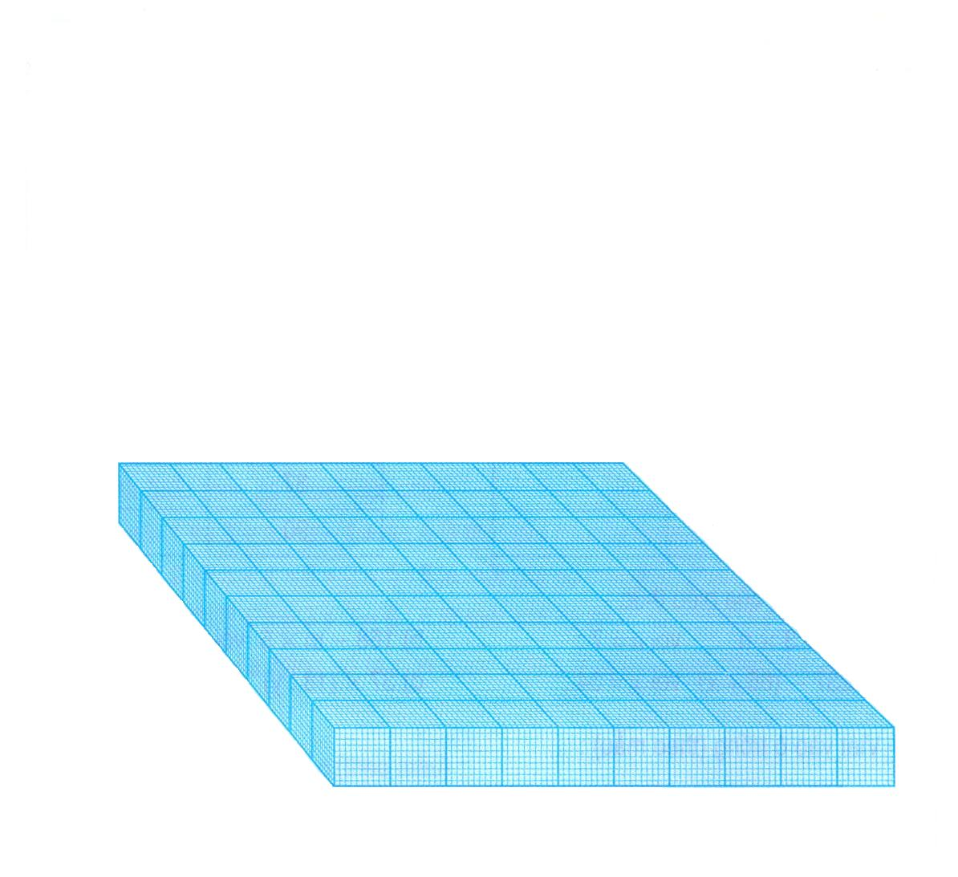
Đơn vị - Chục - Trăm
b) Nghìn - Chục nghìn - Trăm nghìn
10 trăm = 1 nghìn
10 nghìn = 1 chục nghìn
Viết số : 1 000
Viết số : 10 000
10 chục nghìn
= 100 nghìn
Viết số : 100 000

Slide 13
Trăm nghìn | Chục nghìn | Nghìn | Trăm | Chục | Đơn vị
1
100
1
100 000
100
1
100 000
10 000
100
1
100 000
10 000
1 000
100
1
100 000
10 000
1 000
100
10
1
4
3
2
5
1
6
432 516
Viết số:…………..
Đọc số:…………..
Bốn trăm ba mươi hai nghìn năm trăm mười sáu.

Slide 14
THỰC HÀNH

Slide 15
Bài 1: Viết theo mẫu (Tr 9)
a) Mẫu
Trăm nghìn | Chục nghìn | Nghìn | Trăm | Chục | Đơn vị
1
100 000
1000
1
100 000
1000
100
1
100 000
10 000
1000
100
10
1
3
1
3
2
1
4
313 214
Viết số:…………..
Đọc số:…………..
Ba trăm mười ba nghìn hai trăm mười bốn.

Slide 16
Bài 1: Viết theo mẫu (Tr 9) b)
Trăm nghìn | Chục nghìn | Nghìn | Trăm | Chục | Đơn vị
100 000
10
100 000
100
10
100 000
1000
100
10
1
100 000
10 000
1000
100
10
1
100 000
10 000
1000
100
10
1
5
2
3
4
5
3
523 453
Viết số:…………..
Đọc số:…………..
Năm trăm hai mươi ba nghìn bốn trăm năm mươi ba.

Slide 17
Bài 2: Viết theo mẫu (Tr 9)
Viết số | Trăm nghìn | Chục nghìn | Nghìn | Trăm | Chục | Đơn vị | Đọc số
425 671 | 4 | 2 | 5 | 6 | 7 | 1 | Bốn trăm hai mươi lăm nghìn sáu trăm bảy mươi mốt
369 815
 | 5 | 7 | 9 | 6 | 2 | 3
 |  |  |  |  |  |  | Bảy trăm tám mươi sáu nghìn sáu trăm mười hai
3
6
9
8
1
5
Ba trăm sáu mươi chín nghìn tám trăm mười lăm
579 623
Năm trăm bảy mươi chín nghìn sáu trăm hai mươi ba
786 612
7
8
6
6
1
2

Slide 18
Bài 2 Toán 4 Trang 9
Viết theo mẫu
Viết số | Trăm nghìn | Chục nghìn | Nghìn | Trăm | Chục | Đơn vị | Đọc số
425 671 | 4 | 2 | 5 | 6 | 7 | 1 | Bốn trăm hai mươi lăm nghìn sáu trăm bảy mươi mốt
369 815 | 3 | 6 | 9 | 8 | 1 | 5 | Ba trăm sáu mươi chín nghìn tám trăm mười lăm
579 623 | 5 | 7 | 9 | 6 | 2 | 3 | Năm trăm bảy mươi chín nghìn sáu trăm hai mươi ba
786 612 | 7 | 8 | 6 | 6 | 1 | 2 | Bảy trăm tám mươi sáu nghìn sáu trăm mười hai

Slide 19
Đọc các số sau:
Bài 3: (Tr10)
96 315;
796 315;
106 315;
106 827
Các số | Cách đọc
96 315
Chín mươi sáu nghìn ba trăm mười lăm.
796 315
Bảy trăm chín mươi sáu nghìn ba trăm mười lăm
106 315
Một trăm linh sáu nghìn ba trăm mười lăm
Một trăm linh sáu nghìn tám trăm hai mươi bảy.
106 827

Slide 20
Viết các số sau:
Bài 4: (Tr10)
Đọc số | Viết số
a) Sáu mươi ba nghìn một trăm mười lăm
63 115
b) Bảy trăm hai mươi ba nghìn chín trăm ba mươi sáu
723 936
c) Chín trăm bốn mươi ba nghìn một trăm linh ba
943 103
d) Tám trăm sáu mươi nghìn ba trăm bảy mươi hai
860 372

Slide 21



HĐ NỐI TIẾP

Slide 22

Nhanh mắt tìm ẩn số
Cho biểu thức:
25 + (m x 7) = 25
m là số nào để biểu thức này đúng?
a) m = 5
b) m = 1
c) m = 0

Slide 23

- Làm lại các bài tập .
- Chuẩn bị bài sau Tiết 7 – Luyện tập Sgk Toán 4 trang 10.

Slide 24

CHÀO CÁC EM !

